Slide 1
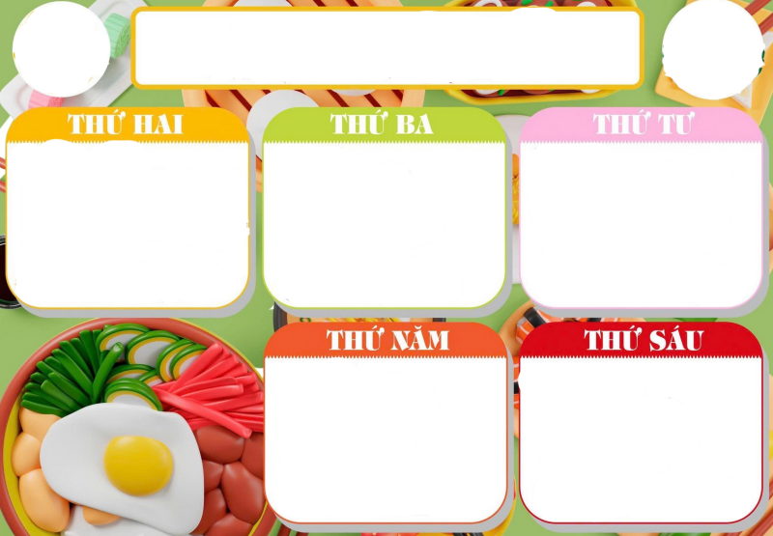


THỰC ĐƠN BÁN TRÚ
Từ ngày 30/03/2026 đến ngày 03/04/2026
Bữa trưa:
Thịt rán xá xíu sốt chua ngọt
Trứng cuộn hành
3. Rau muống xào tỏi
4. Canh rau muống nấu me
5. Cơm gạo dẻo
Tráng miệng:
Sữa fristi Cô gái Hà Lan
Bữa trưa:
1 Cá rô phi chiên tẩm vừng
2. Chả lợn xào bơ cay
3. Bắp cải luộc gừng
4. Canh bí xanh nấu xương
5. Cơm gạo dẻo
Tráng miệng:
Caramen Kotobuki Hải Hà
Bữa trưa:
1. Thịt bò sốt vang
2. Đậu rán sốt thịt cà chua
3. Cải chíp xào tỏi
4. Canh củ quả hầm xương
5. Cơm gạo dẻo
Tráng miệng:
Sữa fristi cô gái Hà Lan
Bữa trưa:
Má đùi gà lọc chiên sốt me
Trứng gà kho thịt
3. Su hào cà rốt xào
4. Canh cải xanh nấu thịt
5. Cơm gạo dẻo
Tráng miệng:
Sữa trái cây su su ( Vinamik110ml )
Bữa trưa:
Bún tươi
Thịt chao lá móc mật
Nem rán
4. Su hào cà rốt dầm
5. Nước chấm chua ngọt
Tráng miệng:
Bánh Su kem Hữu Nghị

